Slide 1
第五章 特征值与特征向量
§5.1 矩阵的特征值和特征向量
§5.2 相似矩阵及矩阵可对角化的条件
§5.3 实对称矩阵的对角化

Slide 2
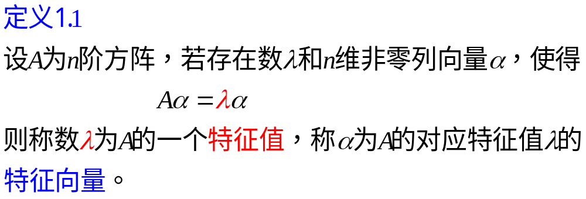
§5.1 矩阵的特征值和特征向量

Slide 3
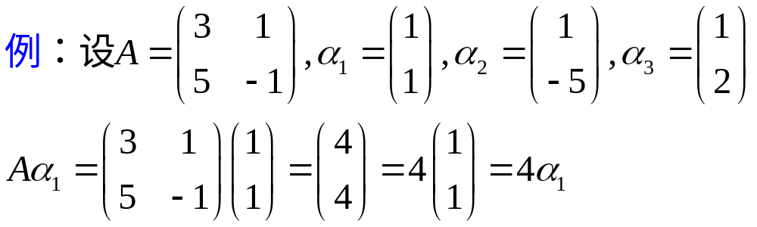
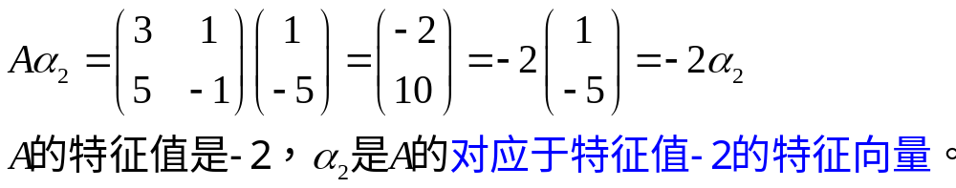
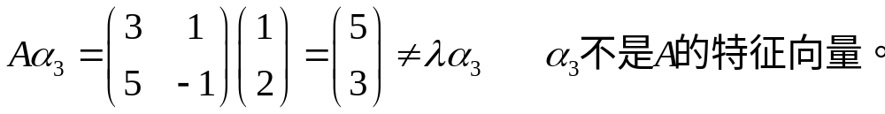

Slide 4
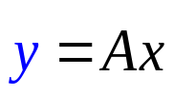




特征向量的几何意义：
矩阵乘法对应了一个变换（Ax = y），是把任意一个向量x变成另一个方向或长度都大多不同的新向量y。在这个变换的过程中，原向量主要发生旋转、伸缩的变化（变成新向量）。如果矩阵对某一个向量或某些向量只发生伸缩变换，不对这些向量产生旋转的效果，那么这些向量就称为这个矩阵的特征向量，伸缩的比例就是特征值。

Slide 5
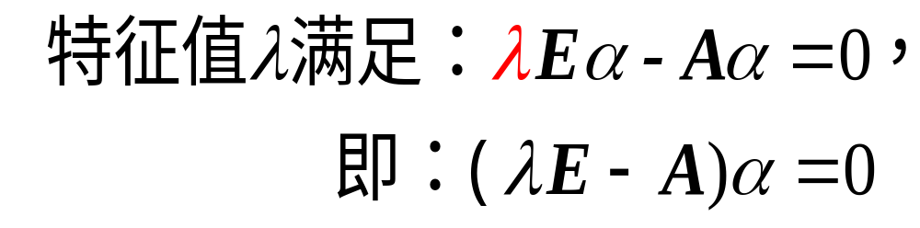
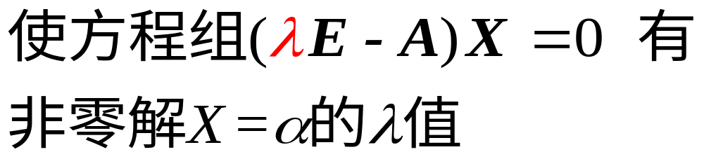

特征值与特征向量的求法

Slide 6
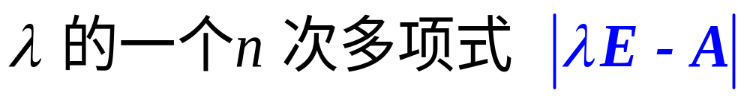
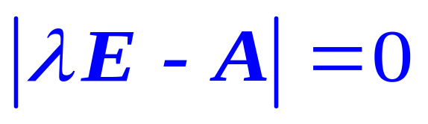
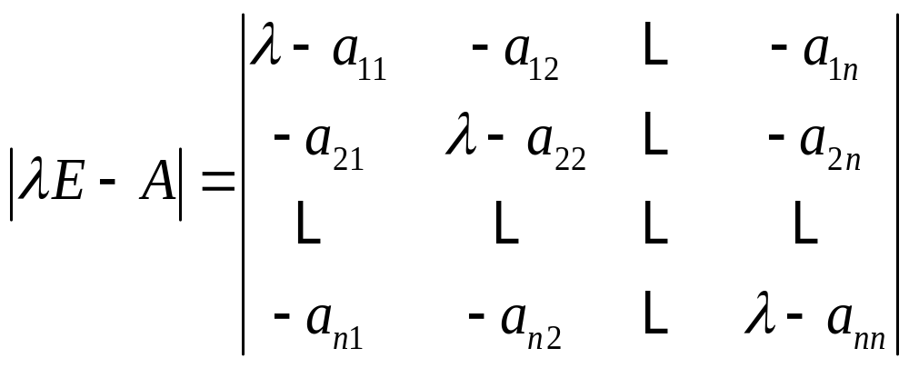
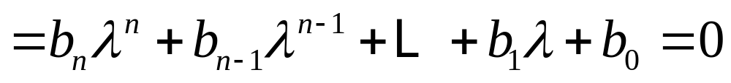
特征多项式:
特征方程:

Slide 7
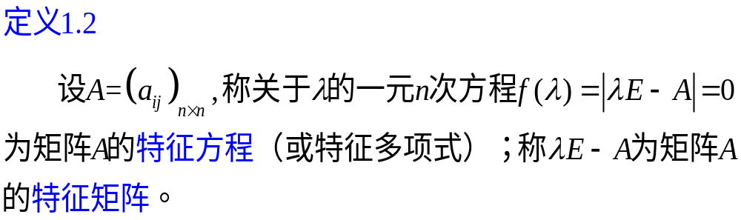

Slide 8

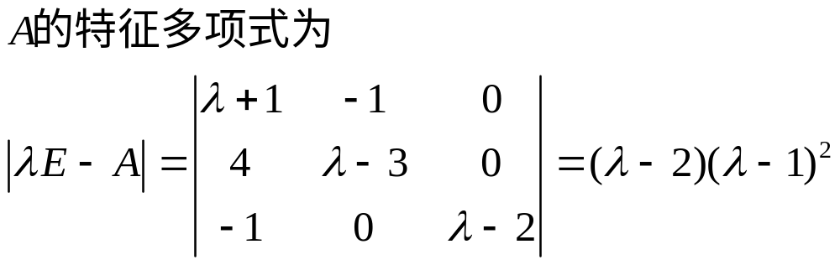
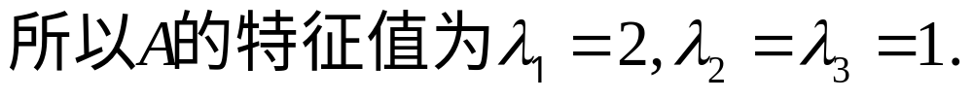
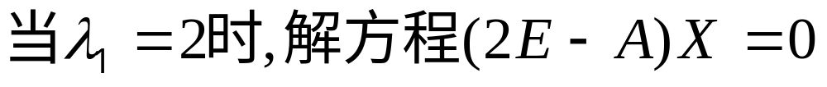
例
解：

Slide 9
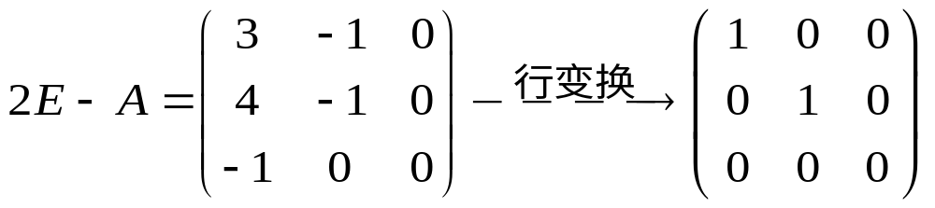
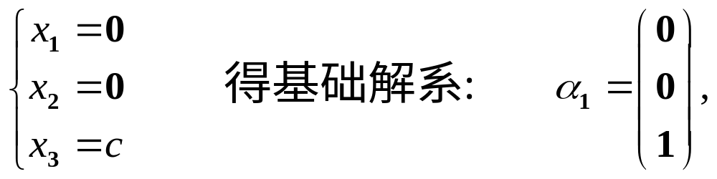

Slide 10
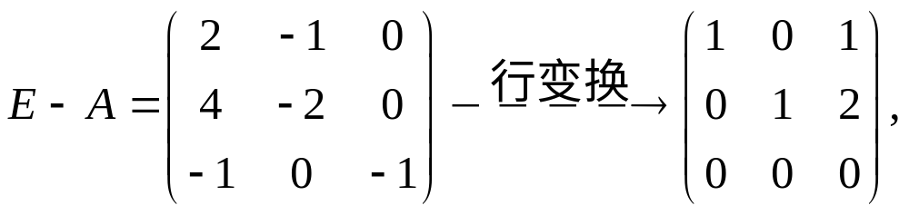
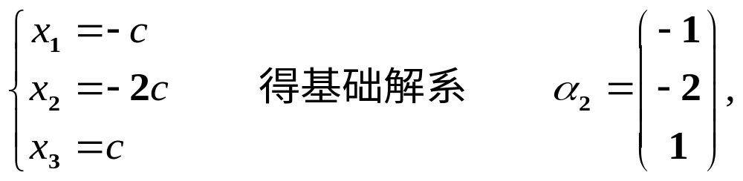

Slide 11
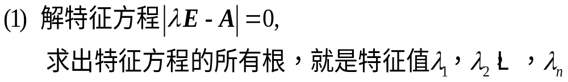
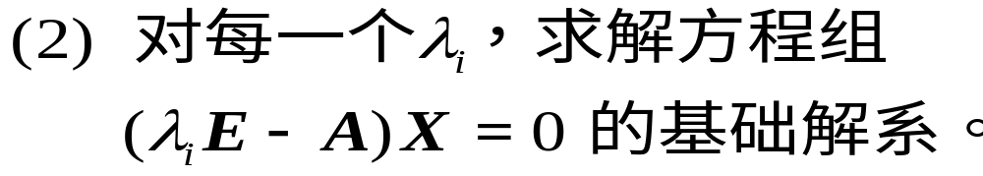
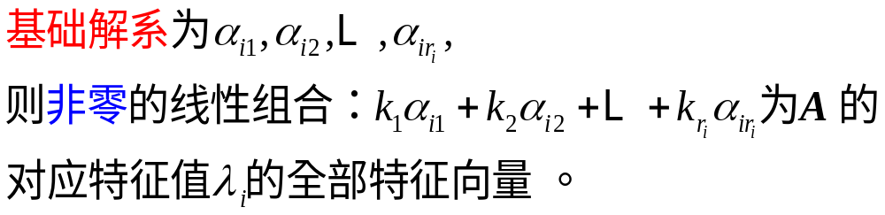
求特征值和特征向量的步骤

Slide 12
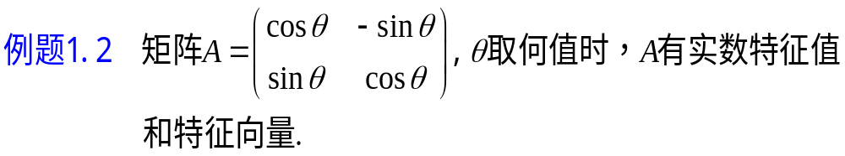
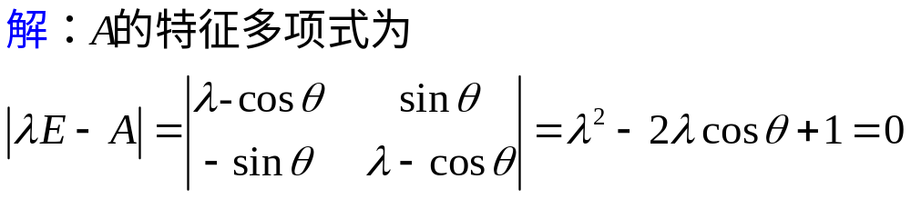
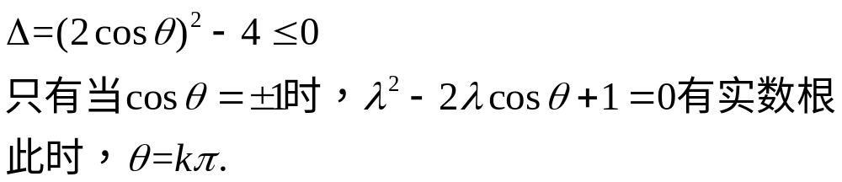

Slide 13
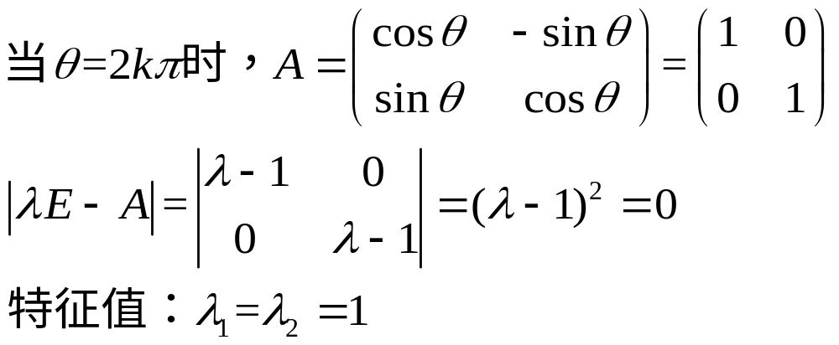
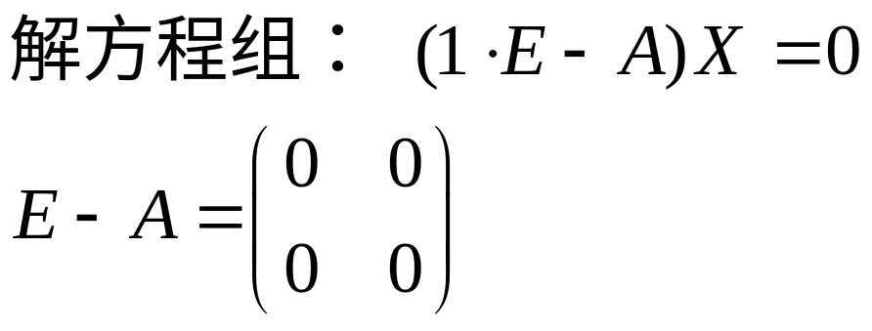
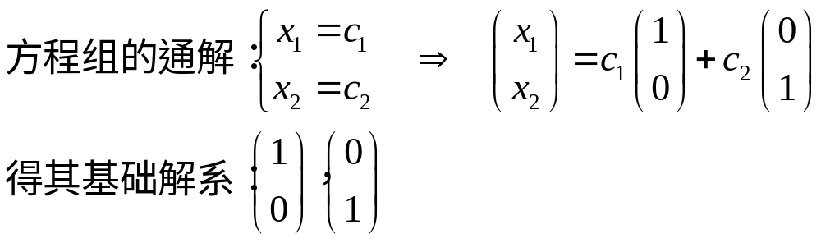

Slide 14
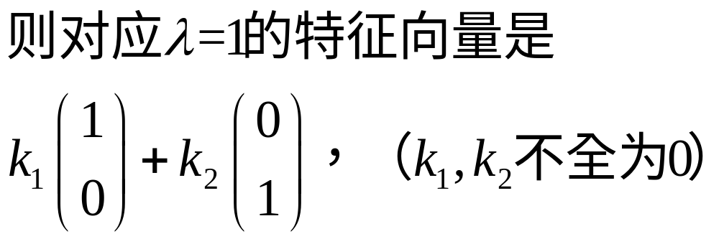
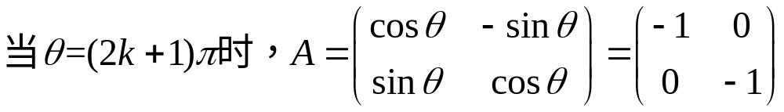
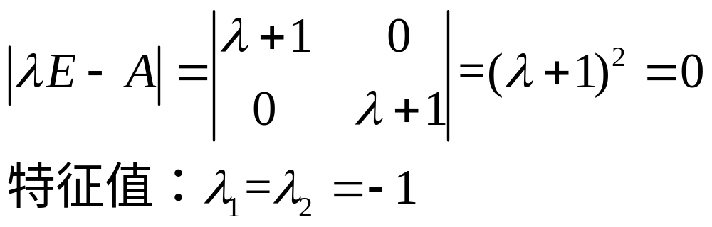

Slide 15
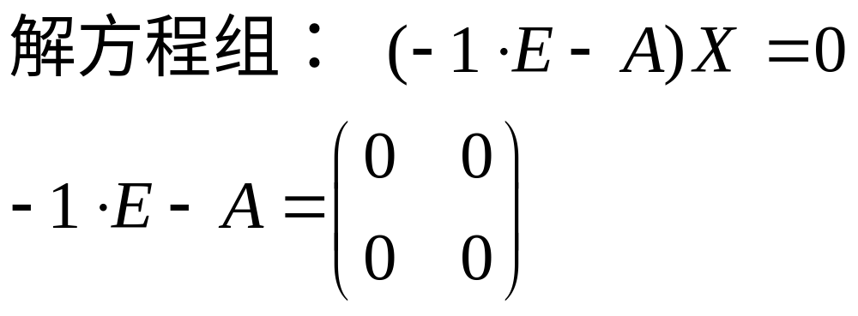
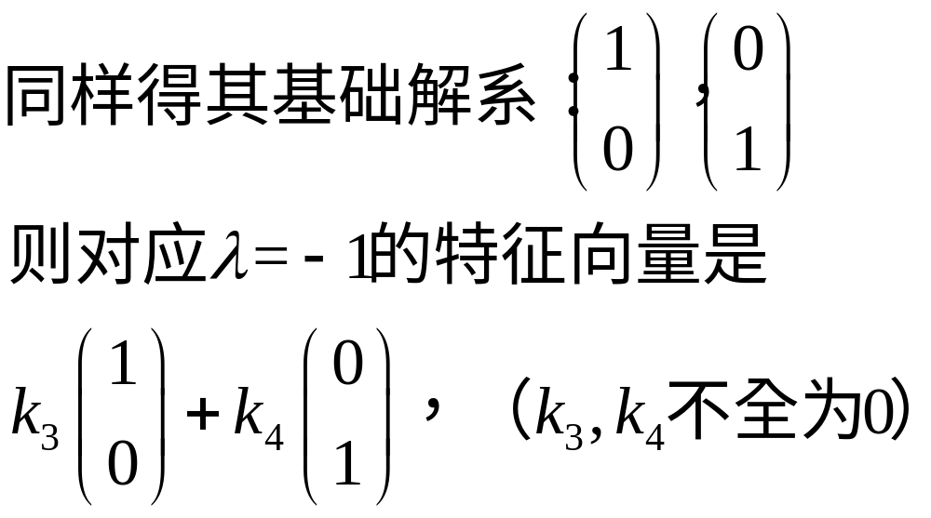

Slide 16
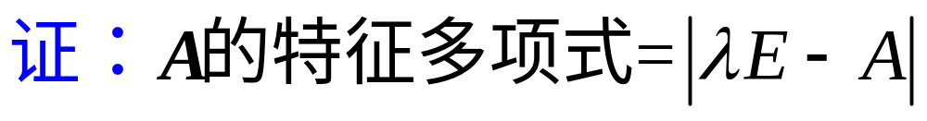
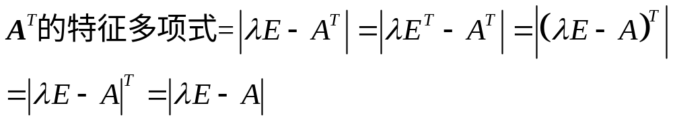

Slide 17
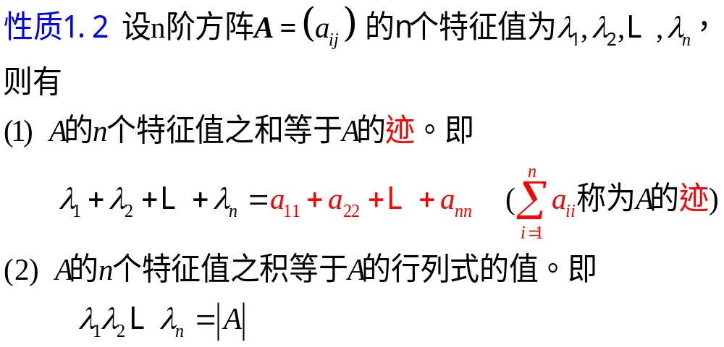

Slide 18
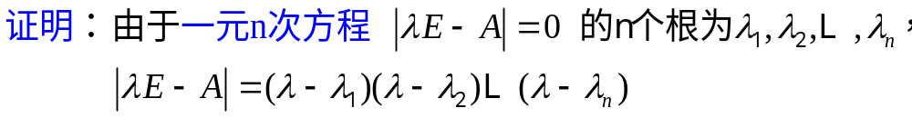
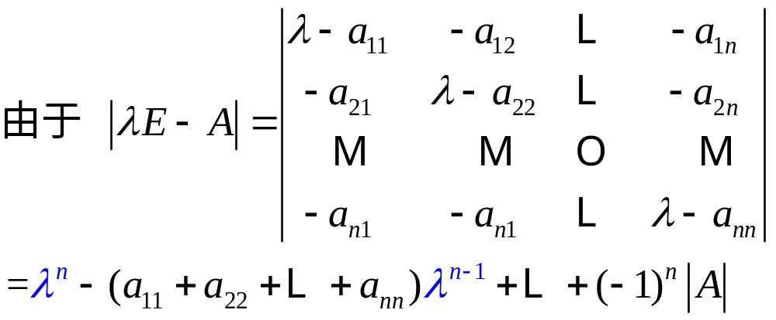
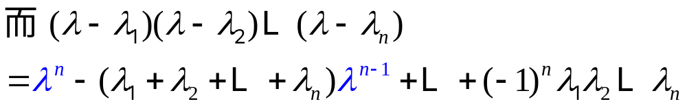
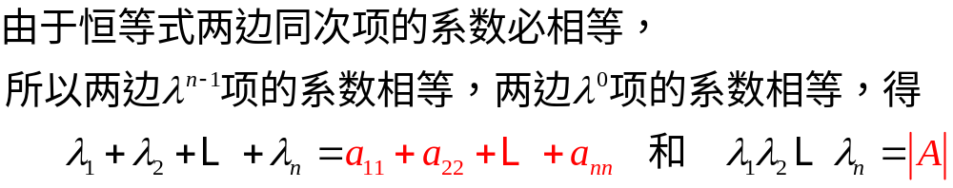

Slide 19
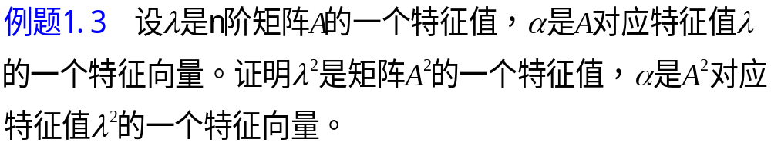
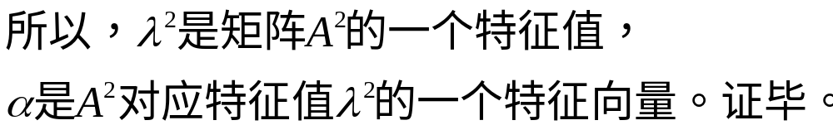

Slide 20
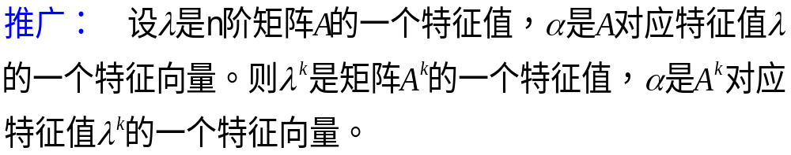
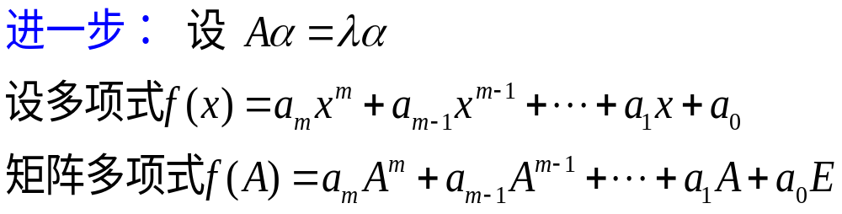
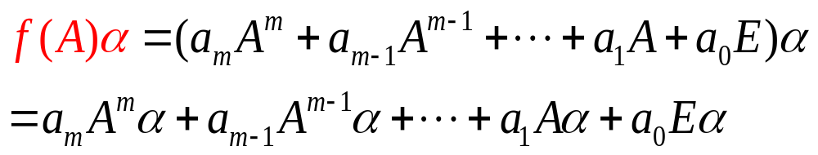
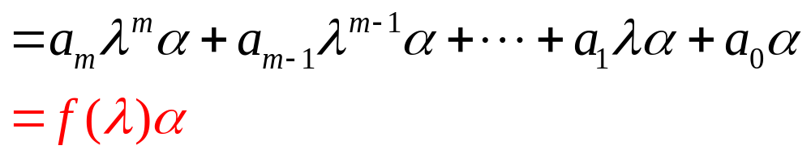

Slide 21
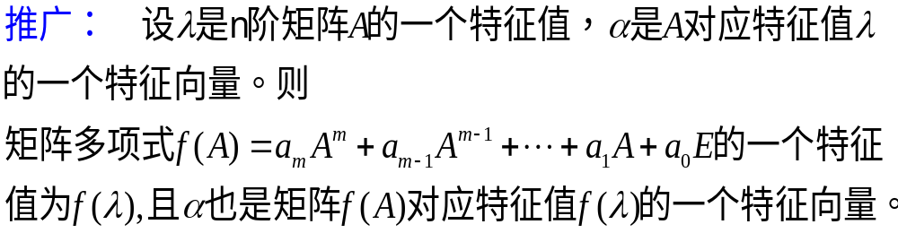

Slide 22
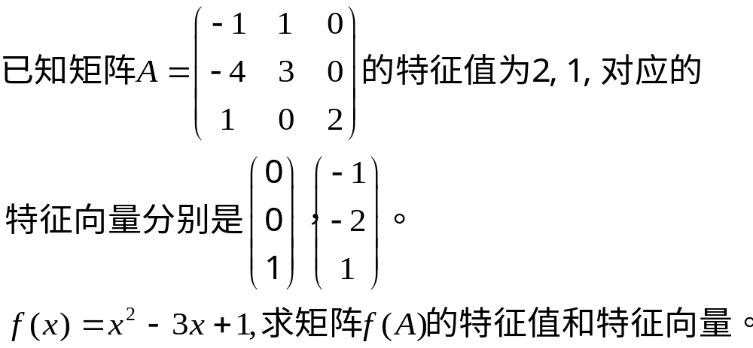
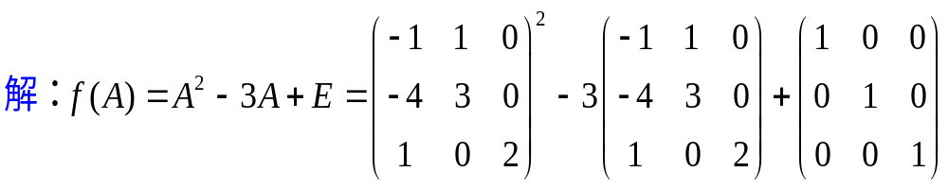
例

Slide 23
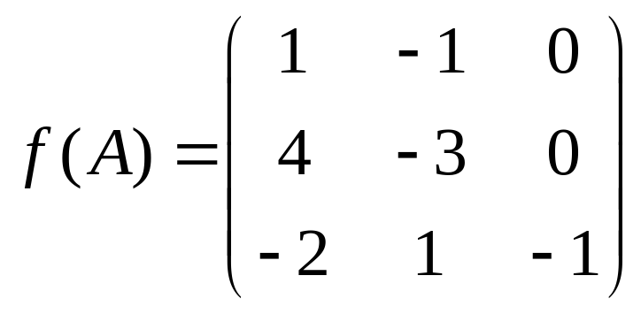


Slide 24




Slide 25




Slide 26




Slide 27





Slide 28





Slide 29


Slide 30


§5.2 相似矩阵及矩阵可对角化的条件

Slide 31





Slide 32


相似是矩阵之间的一种关系，有性质：

Slide 33


Slide 34









Slide 35


Slide 36




Slide 37








Slide 38


矩阵可对角化条件

Slide 39




矩阵可对角化条件
证明:

Slide 40



矩阵可对角化条件

Slide 41





Slide 42




Slide 43




Slide 44



Slide 45




Slide 46






Slide 47







Slide 48




Slide 49



Slide 50



Slide 51
§5.3 实对称矩阵的对角化
n维向量的内积 向量长度
正交向量组 标准正交基
施密特正交化方法
正交矩阵及性质
实对称矩阵的对角化

Slide 52





Slide 53


内积运算的性质：

Slide 54



Slide 55


Slide 56


Slide 57




Slide 58




Slide 59







Slide 60



Slide 61




Slide 62










Slide 63



Slide 64


Slide 65




Slide 66






Slide 67


Slide 68




Slide 69


Slide 70






Slide 71



Slide 72





Slide 73




Slide 74



Slide 75



Slide 76


Slide 77




Slide 78






Slide 79







Slide 80




Slide 81




Slide 82



Slide 83


Slide 84



Slide 85






Slide 86



Slide 87


Slide 88


Slide 89







Slide 90



Slide 91



Slide 92




Slide 93




Slide 94



